Slide 1
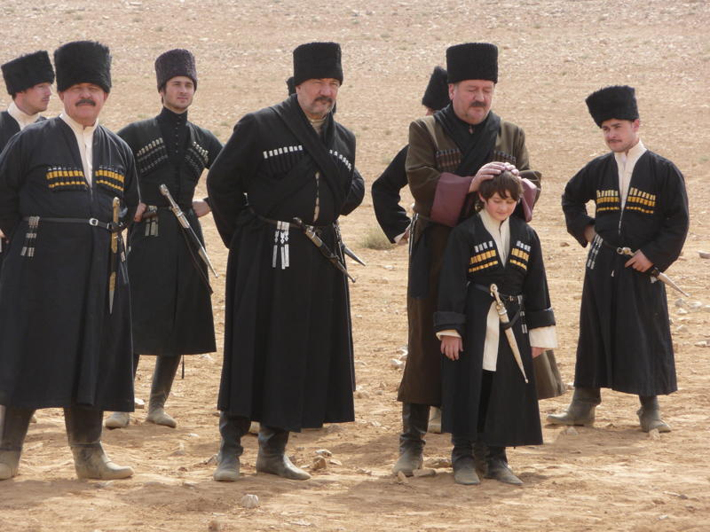
Черкесы
Выполнили:
Столярова Анастасия
Фролова Ольга
Селезнева Анна
Короткова Екатерина

Slide 2
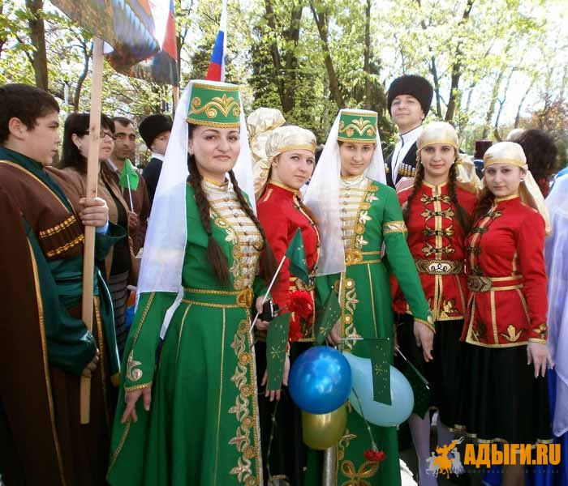
Черкесы — народ в Российской Федерации, проживающий в Карачаево-Черкесии, а также в Краснодарском и Ставропольском краях, Адыгее, Кабардино-Балкарии и других регионах. Численность составляет около 73,2 тыс.

Slide 3
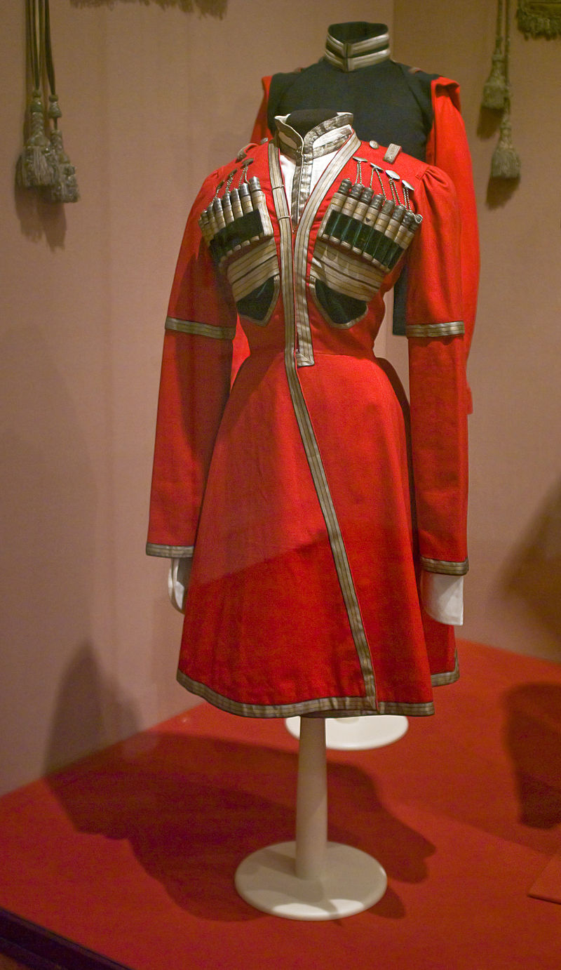
Одежда
Традиционный мужской костюм —черкеска однобортный кафтан с открытой грудью, длиной чуть ниже колен, с широкими рукавами. Молодые мужчины в возрасте воина носили черкески с короткими рукавами — что бы не стесняли движений в бою.

Slide 4
Черкеска строго различалась у мужчин по сословной принадлежности цветом:
белого цвета у князей;
красного у дворян;
серый, коричневый и чёрный у крестьян;
(синий, зелёный и другие цвета как правило не использовали).

Slide 5
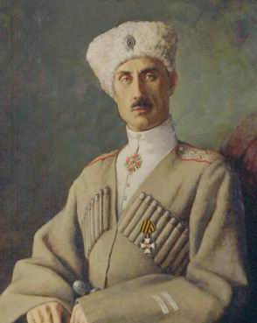
Бешмет по покрою напоминал черкеску но был с закрытой грудью и стоячим воротником, узкими рукавами, длина его была чуть выше колена, шился как правило из светлого и более тонкого материала, часто бешмет был стеганый на ватной или шерстяной основе.

Slide 6
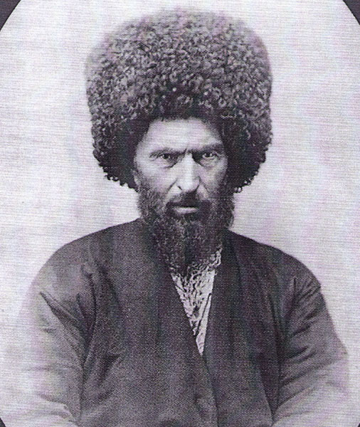
Штаны с широким шагом к низу сужались . Папаха шилась из овчины, белого, чёрного или бурого цвета, высота варьировалась.

Slide 7
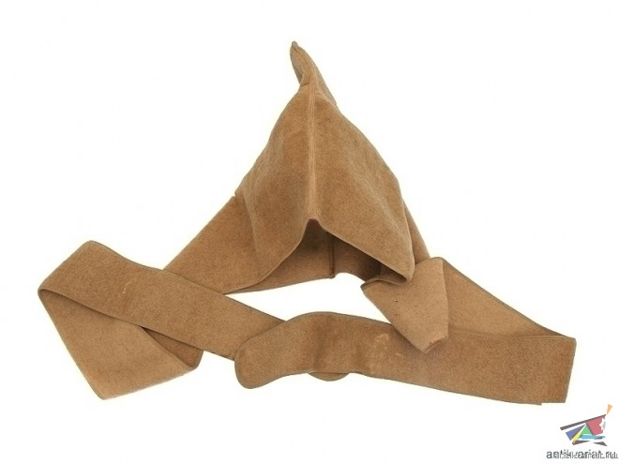
Башлык шили из тонкого домашнего сукна или покупного материала, украшался басонными изделиями, редко вышивкой, чаще белого цвета но бытовали и тёмных оттенков.

Slide 8
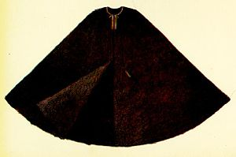
Бурка — длинный, войлочный плащ, черного, редко белого цвета. Наборный пояс. Пряжка его использовалась как кресало для высечения огня.

Slide 9
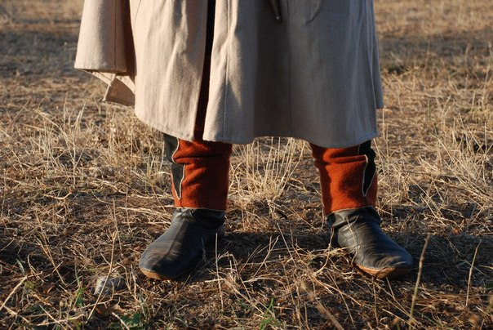
Обувь — чувяки шились из сафьяна красного цвета, как правило бытовали у высшего сословия, крестьяне носили чувяки из сыромятной кожи или из войлока. Ноговицы — из тонкой кожи или сафьяна, украшенные галунами с подвязками под коленом с серебряными пряжками.

Slide 10
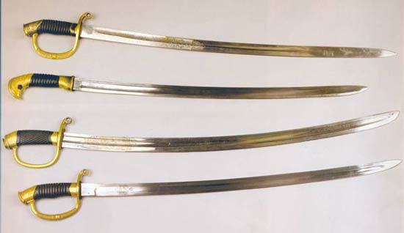
Обязательными предметами мужского костюма были кинжал и шашка. Кинжал — рукоять и ножны богато украшались серебром, как правило, черненым — что бы не демаскировать владельца, как и рукоять шашки, но ножны шашки украшались галуном и вышивкой золотом (этой работой занимались молодые девушки горцев). Сейчас только некоторые имеют полный комплект национального костюма и появляются в нём по праздникам.

Slide 11
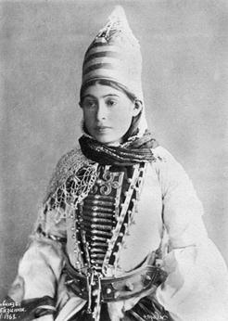
Женская одежда была весьма разнообразна и богата украшена. Как и мужская одежда она различалась в сословных вариациях. В костюм женщины входило платье, кафтан, рубаха, штаны, многообразие головных уборов и обуви.

Slide 12
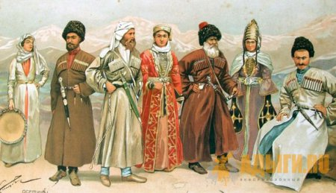
Язык
Черкесы КЧР говорят на кабардино-черкесском языке абхазо-адыгской семьи языков.

Slide 13
Пища
В летнее время года в пищу употребляются в основном молочные продукты и овощные блюда, зимой и весной преобладают мучные и мясные блюда. Наиболее популярен слоёный хлеб из пресного теста, который употребляют с калмыцким чаем (зелёным с солью и сливками). Выпекают также дрожжевой хлеб. Широко употребляются кукурузная мука и крупа.

Slide 14
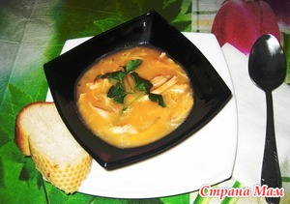
Национальное блюдо
Национальное блюдо, либжа— курица или индюшка с соусом, заправленным толчёным чесноком и красным перцем.

Slide 15
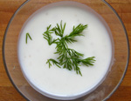
Мясо водоплавающих птиц употребляют только жареным. Баранину и говядину подают к столу варёными, обычно с приправой из кислого молока с толчёным чесноком и солью (бжыныху шыпс).

Slide 16
После варёного мяса обязательно подают бульон, после жареного — кислое молоко. Из просяной и кукурузной муки с мёдом к свадьбе и по большим праздникам готовят бэхъсымэ (национальный слабоалкогольный напиток).

Slide 17
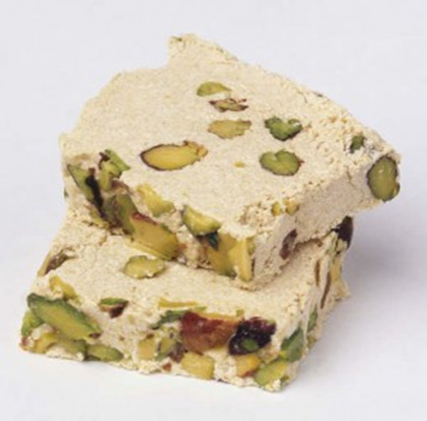
По праздникам делают халву (из поджаренной пшённой или пшеничной муки в сиропе), пекут пирожки и пироги).

Slide 18
Основные занятия
отгонное скотоводство (овцы, козы, лошади, крупный рогатый скот);
садоводство;
виноградарство;
особое место занимало разведение лошадей.

Slide 19
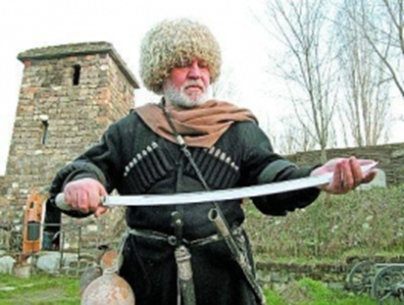
Черкесы были объединены в независимые сельские общины, имевшие органы самоуправления. Их члены были связаны круговой порукой, пользовались общими земельными и пастбищными угодьями, правом голоса на народных собраниях.

Slide 20
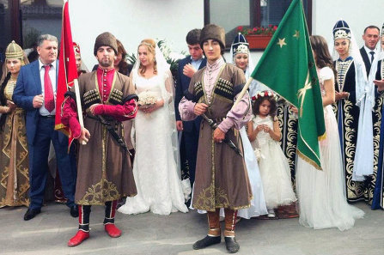
Сохранялись патрилинейные родственные группы (члены которых иногда образовывали особые кварталы в селениях), обычаи кровной мести, гостеприимство, куначество. Брак был строго экзогамным. Брачные запреты распространялись на всех родственников по обеим линиям, на потомков людей, находившихся в молочном родстве. Бытовали левират и сорорат, аталычество. Браки заключались через уплату калыма.

Slide 21
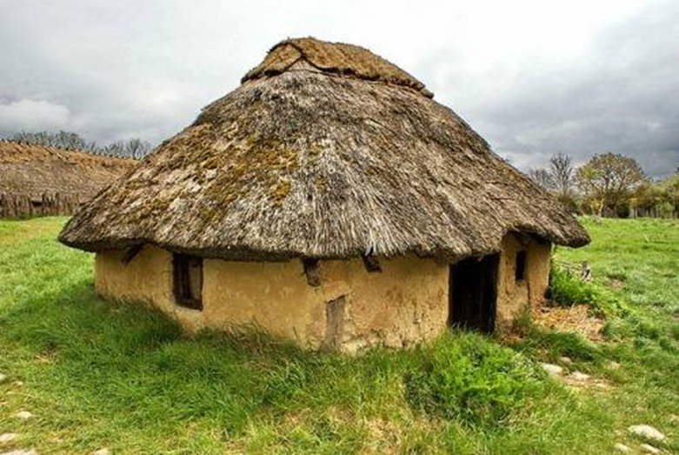
Жилище
Жилище имело плетёные стены на столбовом каркасе, обмазанные глиной, двух- или четырёхскатную крышу из плетня, покрытую соломой, глинобитный пол. Состояло из одной или нескольких комнат (по числу в семье супружеских пар), примыкающих в ряд друг к другу, двери каждой комнаты выходили во двор.

Slide 22
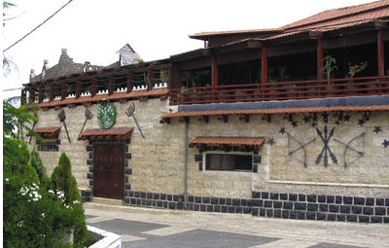
Кунацкой служила одна из комнат или отдельная постройка. У стены между дверью и окном устраивали открытый очаг с плетёным дымарём, внутри которого устанавливали перекладину для подвешивания котла. Хозяйственные постройки также делались из плетня, часто имели круглую или овальную форму. Современные черкесы возводят квадратные многокомнатные дома.

Slide 23
Культура и религия
В древней культуре адыгов (черкесов) центральное место занимает морально-этический и философский кодекс «Адыгэ Хабзэ», сформировавшийся под воздействием древней религиозной системы черкесов и доведенный до совершенства многовековой историей народа.В фольклоре центральное место занимает нартский эпос, положительные герои которого служат образцом соблюдения кодекса «Адыгэ Хабзэ».

Slide 24
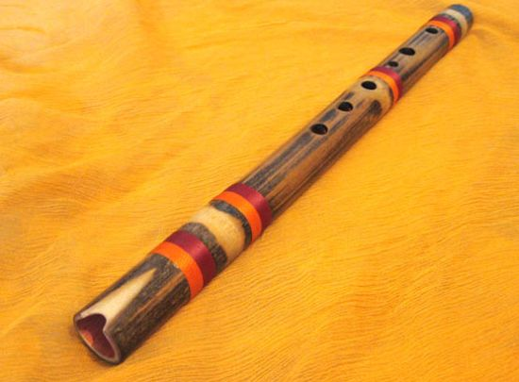
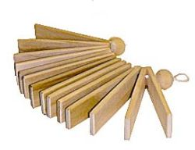
Развито искусство сказителей и исполнителей песен. Распространены песни-плачи, трудовые и шуточные песни. Традиционные музыкальные инструменты — скрипка, свирель, трещотка, различные бубны, на которых играли руками и палочками. В конце XVIII века получила распространение гармоника.

Slide 25
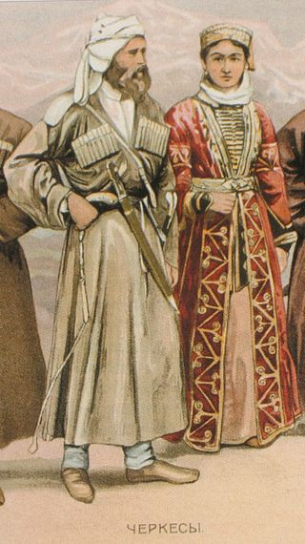
Черкесы в ссср
В 1921 на Северном Кавказе образована Горская Автономная Советская Социалистическая Республика в составе РСФСР. В январе 1922 образована Карачаево-Черкесская автономная область в составе РСФСР. 26 апреля 1926 Карачаево-Черкесская АО поделена на Карачаевскую АО и Черкесский национальный округ.

Slide 26
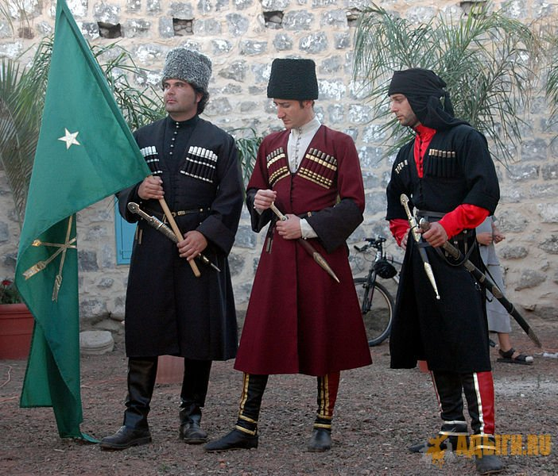
Спасибо за внимание!

